Slide 1
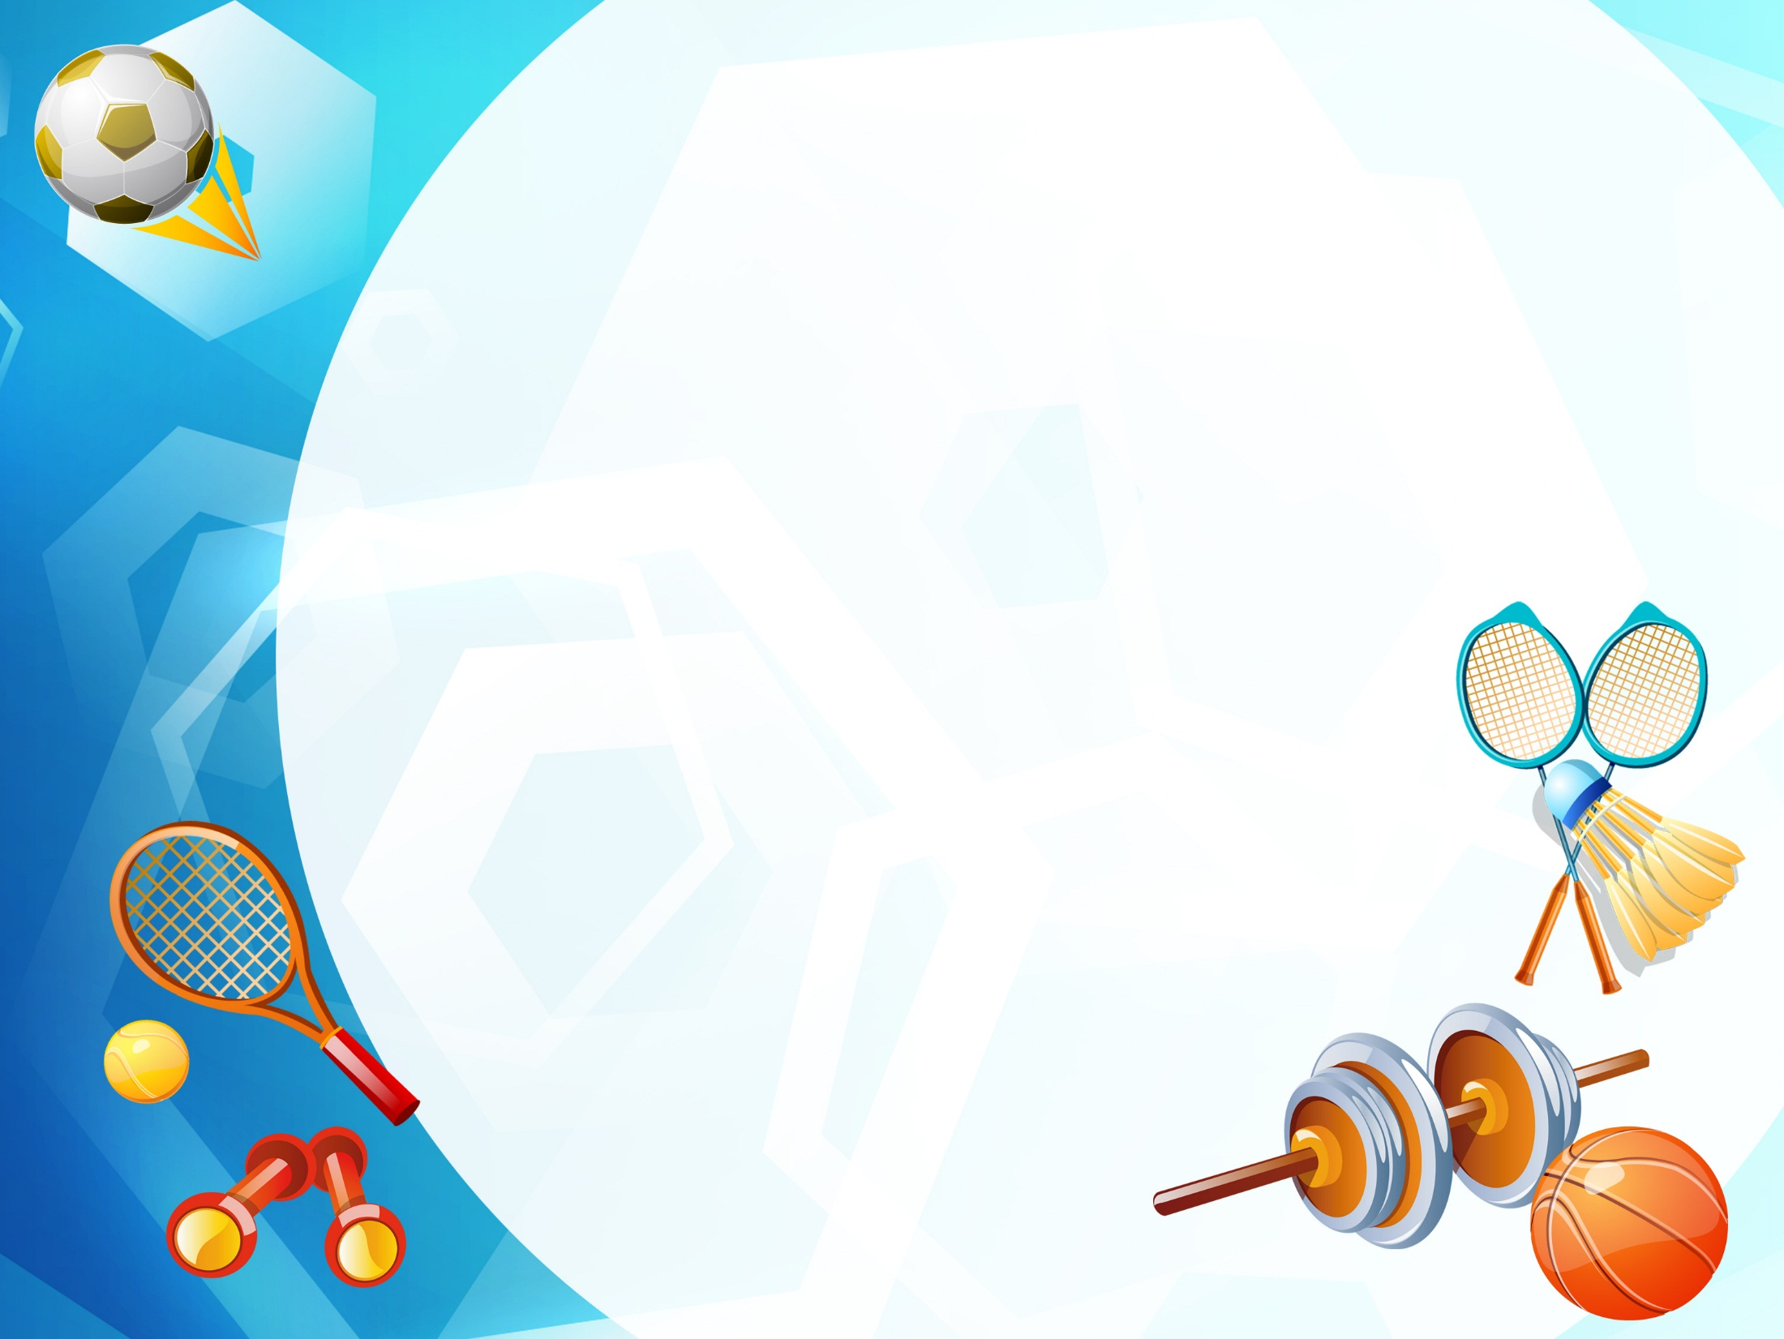
Муниципальное казённое дошкольное образовательное учреждение детский сад «Солнышко» с. Ключи-Булак
«Нетрадиционное
дидактическое пособие
для физического развития, выполненное своими руками»
ВОСПИТАТЕЛИ:
Стешенко Надежда Владимировна
Отарьян Ирина Анатольевна

Slide 2
Что главное в воспитании детей?
Одной из приоритетных задач формирования здорового образа жизни у детей дошкольного возраста является создание мотивации, обучение и привитие навыков здорового образа жизни у детей дошкольного возраста.

Slide 3
Двигательная предметно-развивающая среда
Важным направлением в формировании у детей основ здорового образа жизни является правильно организованная предметно-пространственная среда, прежде всего это двигательная предметно-развивающая среда. Она должна носить развивающий характер, быть разнообразной, динамичной, трансформируемой, полифункциональной.

Slide 4
Двигательная предметно-развивающая среда
Для полноценного развития ребенка необходимо, чтобы в двигательной деятельности он знакомился с как можно большим количеством разнообразных физкультурных пособий и предметов.
Наша задача – насыщение пространства недорогим, нестандартным, многофункциональным оборудованием и инвентарем, которые отвечают гигиеническим, анатомо-физиологическим, психическим, эстетическим требованиям.

Slide 5
Использование нестандартного оборудования позволяет:
повышать интерес детей к выполнению основных движений и игр;
развивать у детей наблюдательность, эстетическое восприятие, воображение, зрительную память;
уточнять представление о форме предметов, положение их частей, их относительной величине, об окраске предметов;
развивать чувство цвета, формы;
способствовать формированию физических качеств и двигательных умений детей;
повысить интерес детей к различным видам двигательной деятельности;
увеличить объем двигательной активности детей;
поднять эмоциональный настрой детей;
побуждать детей к самостоятельной двигательной деятельности.

Slide 6
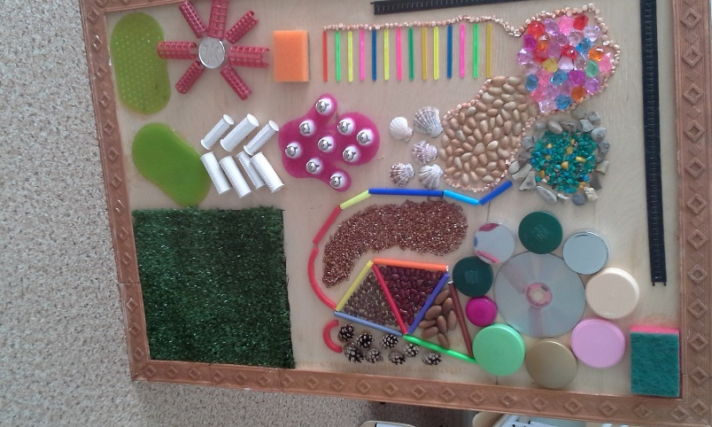
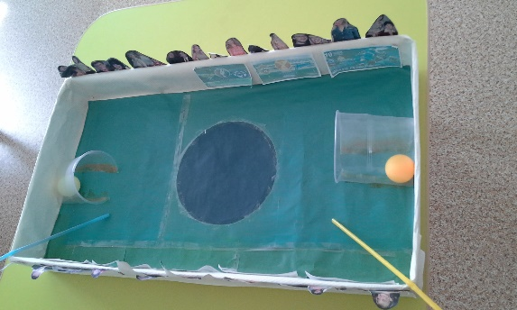
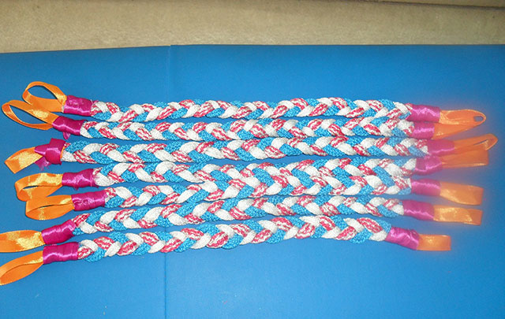
Нестандартное оборудование должно быть:
- Безопасным
- Максимально эффективным
- Удобным к применению
- Компактным
- Универсальным
- Технологичным и простым в применении
- Эстетичным.

Slide 7
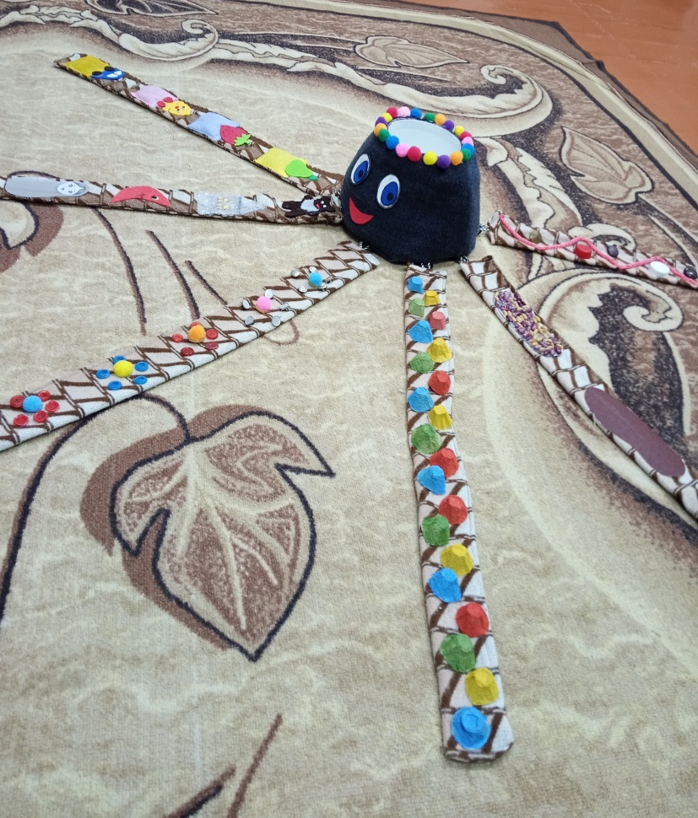
Многофункциональный тренажер «Осьминожка»
Цель: развивать мышцы ног и стоп, туловища, положительные эмоции, умственные способности.
Пособие выполнено в форме игрушки «осьминога». Тельце осьминога сшито из мягкой ткани, наполнено поролоном. На тельце пришить глаза и рот. Ножек у «Осьминожки» 8 штук – мягкая ткань с петельками, на голове пришиты пуговицы, ребенок может использовать их отдельно.
Использование: ходьба, поднимая ноги; боковой шаг, перешагивание, перепрыгивание, пробежка через предметы, пролезание, счет, для развлечений и забав.

Slide 8
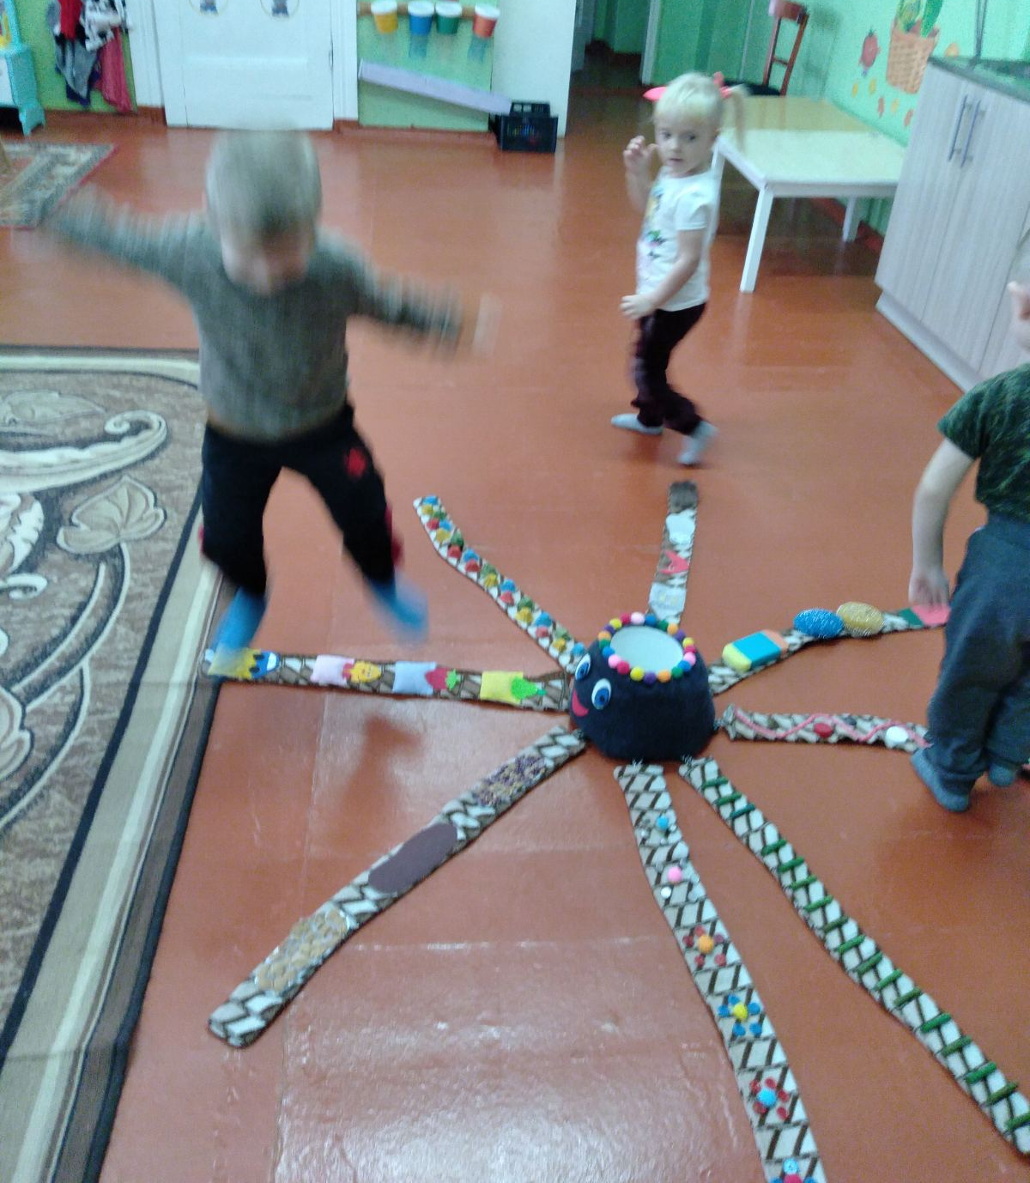
Многофункциональный тренажер «Осьминожка»
Упражнение «Прыгаем с осьминожкой».
Осьминог удобно расположен на полу, вытянув «щупальца». Взрослый предлагает детям
выполнить прыжки разной техникой.

Slide 9
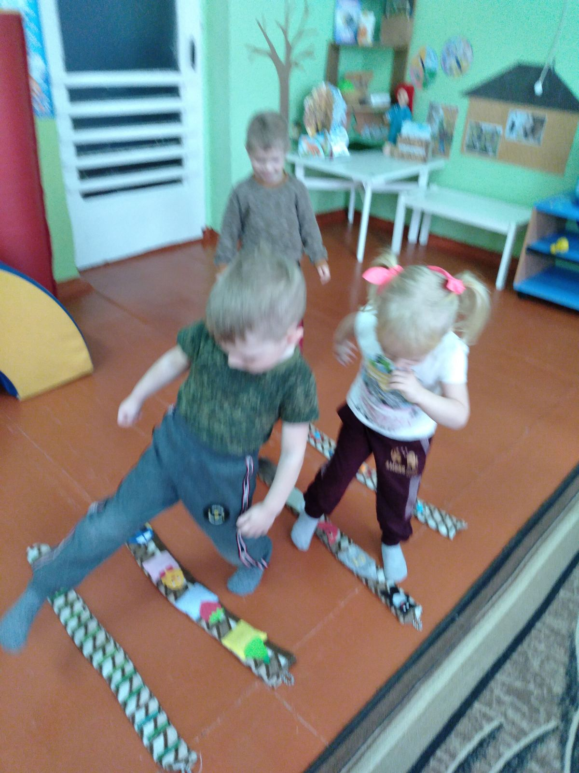
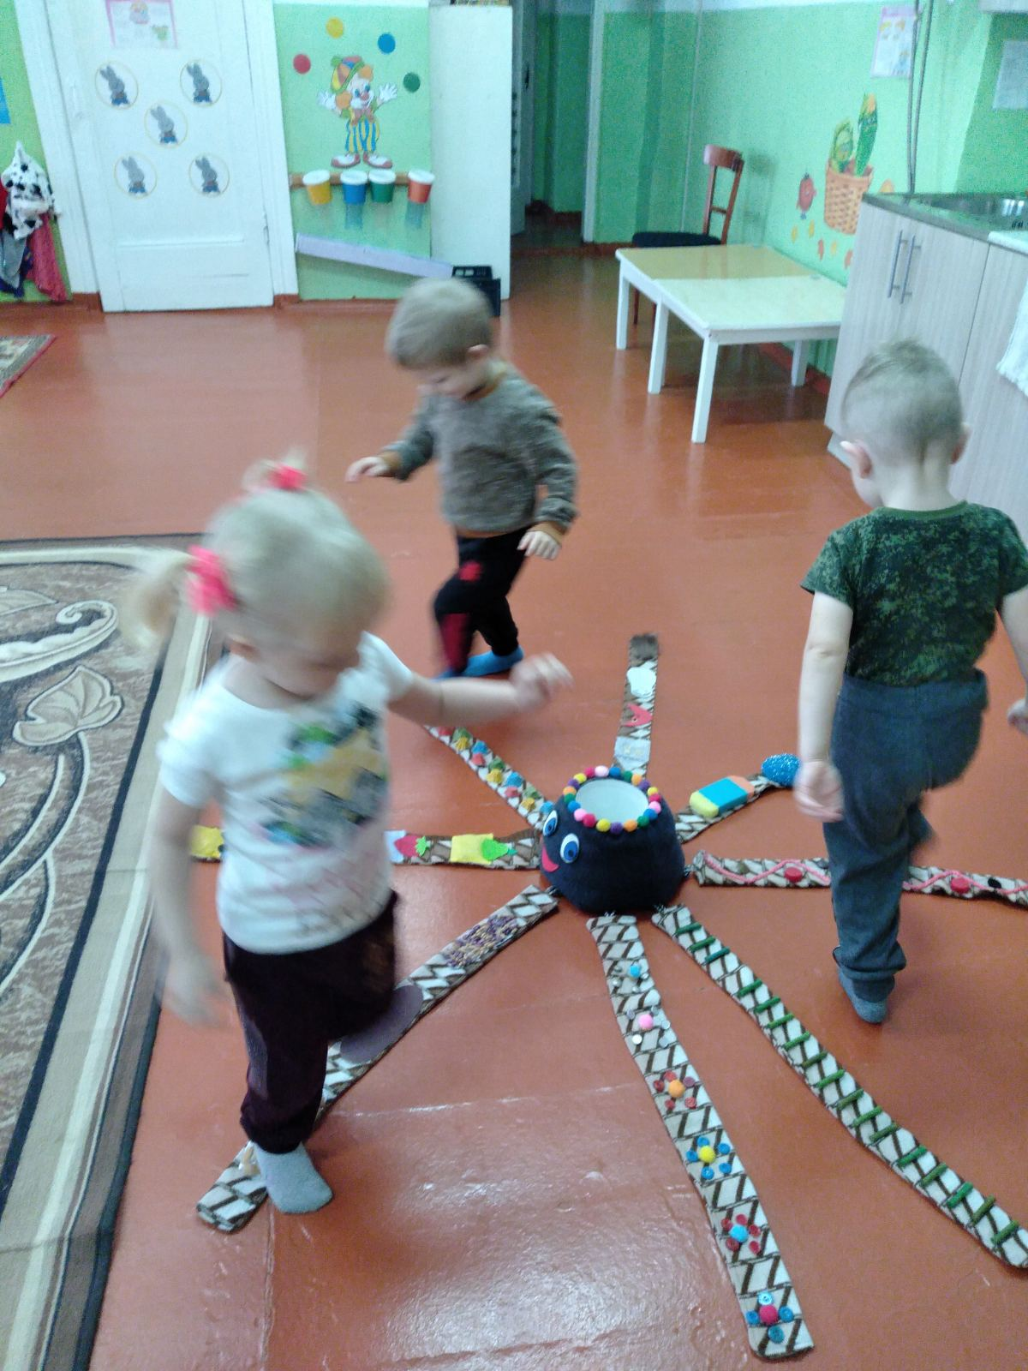
Многофункциональный тренажер «Осьминожка»
Перешагивание через осьминожку

Slide 10
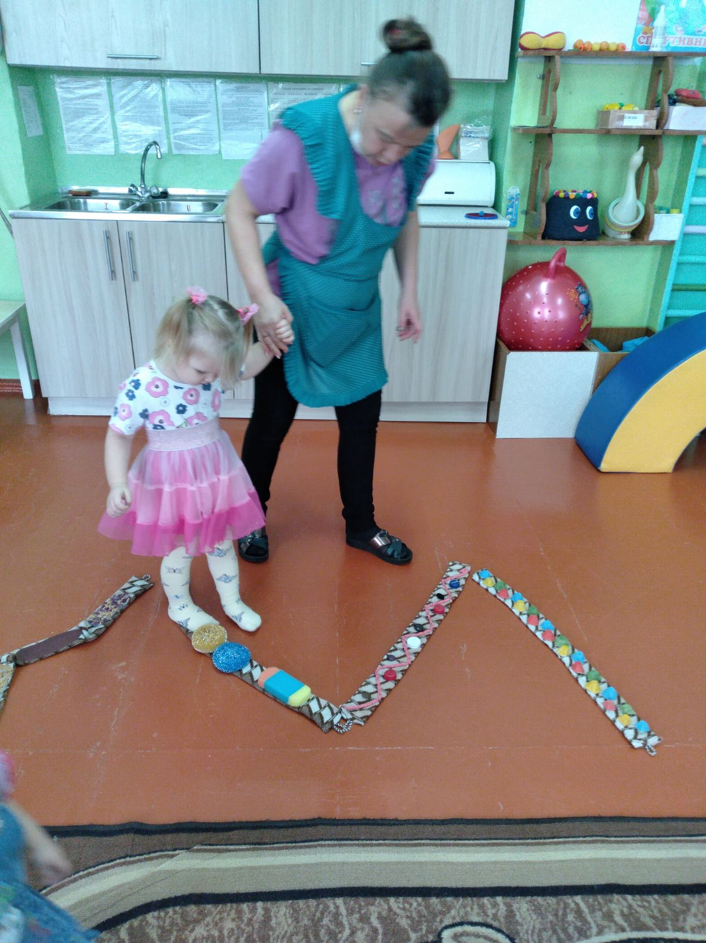
Многофункциональный тренажер «Осьминожка»
Ходьба по осьминожке

Slide 11
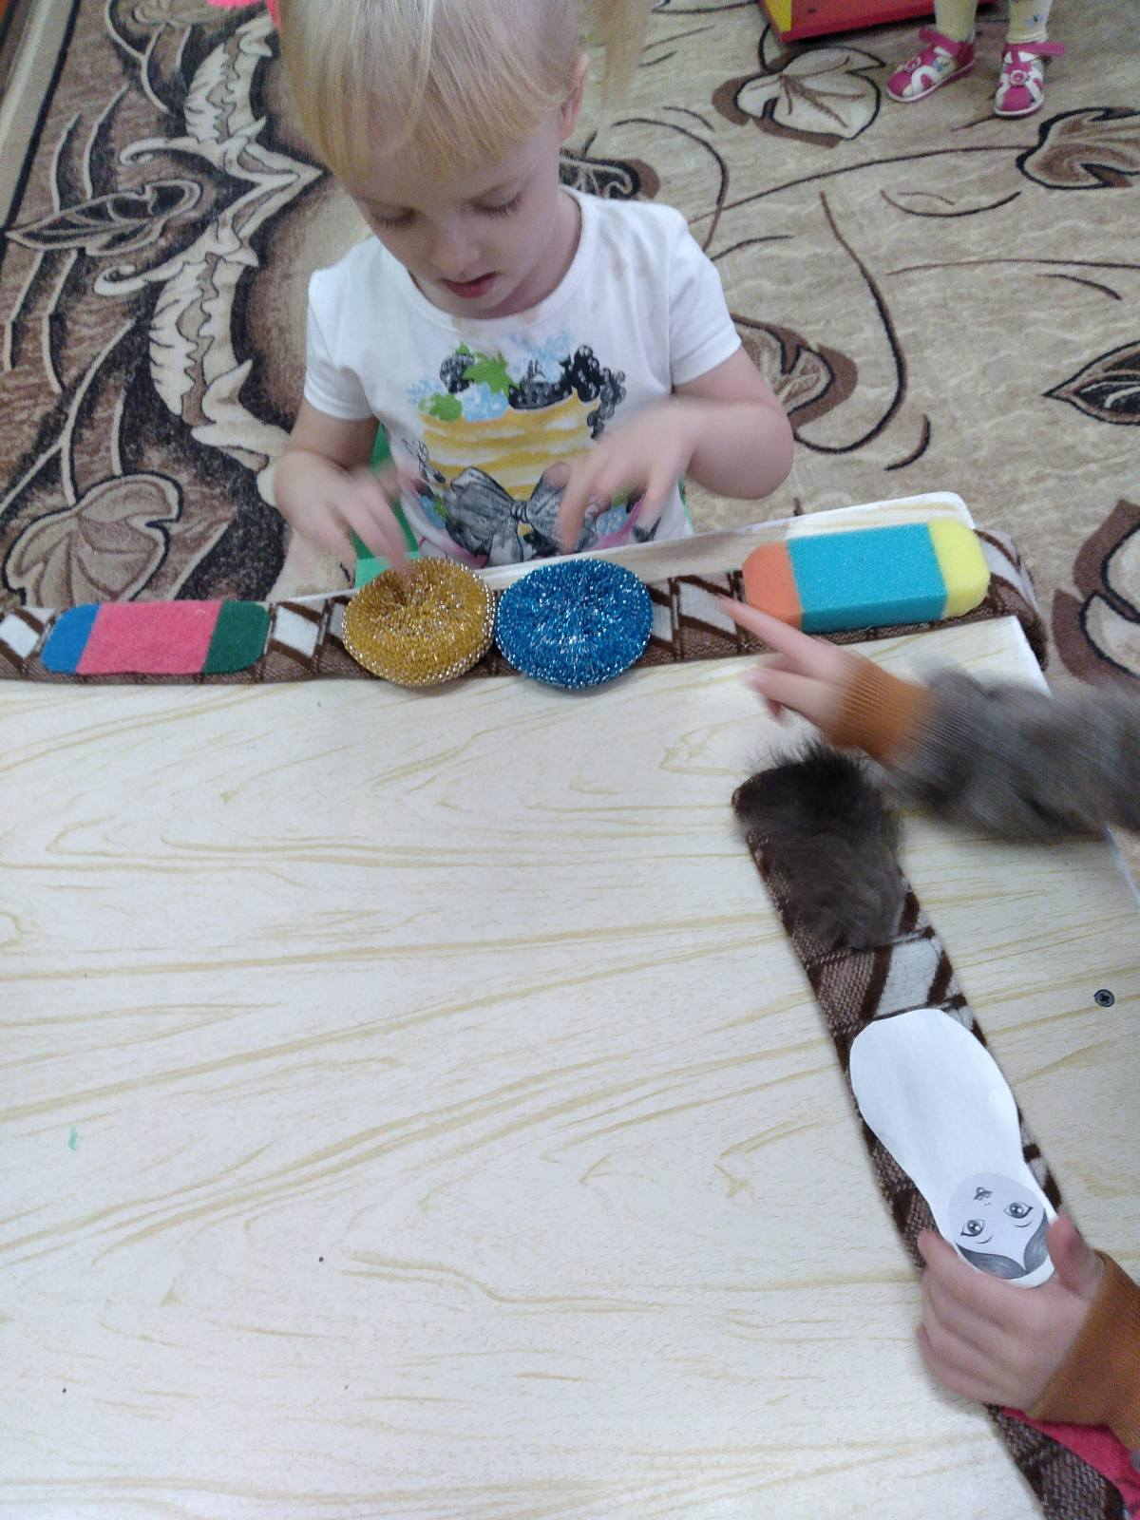
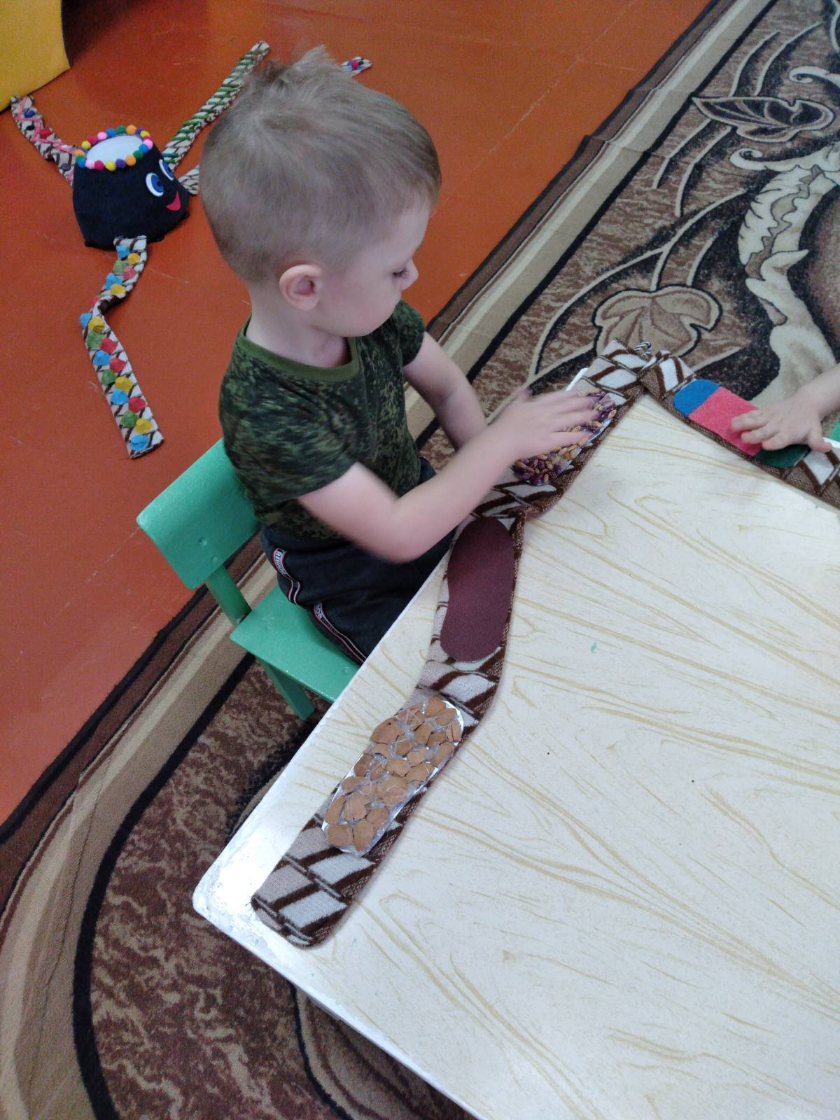
Многофункциональный тренажер «Осьминожка»
Тактильные ощущения

Slide 12
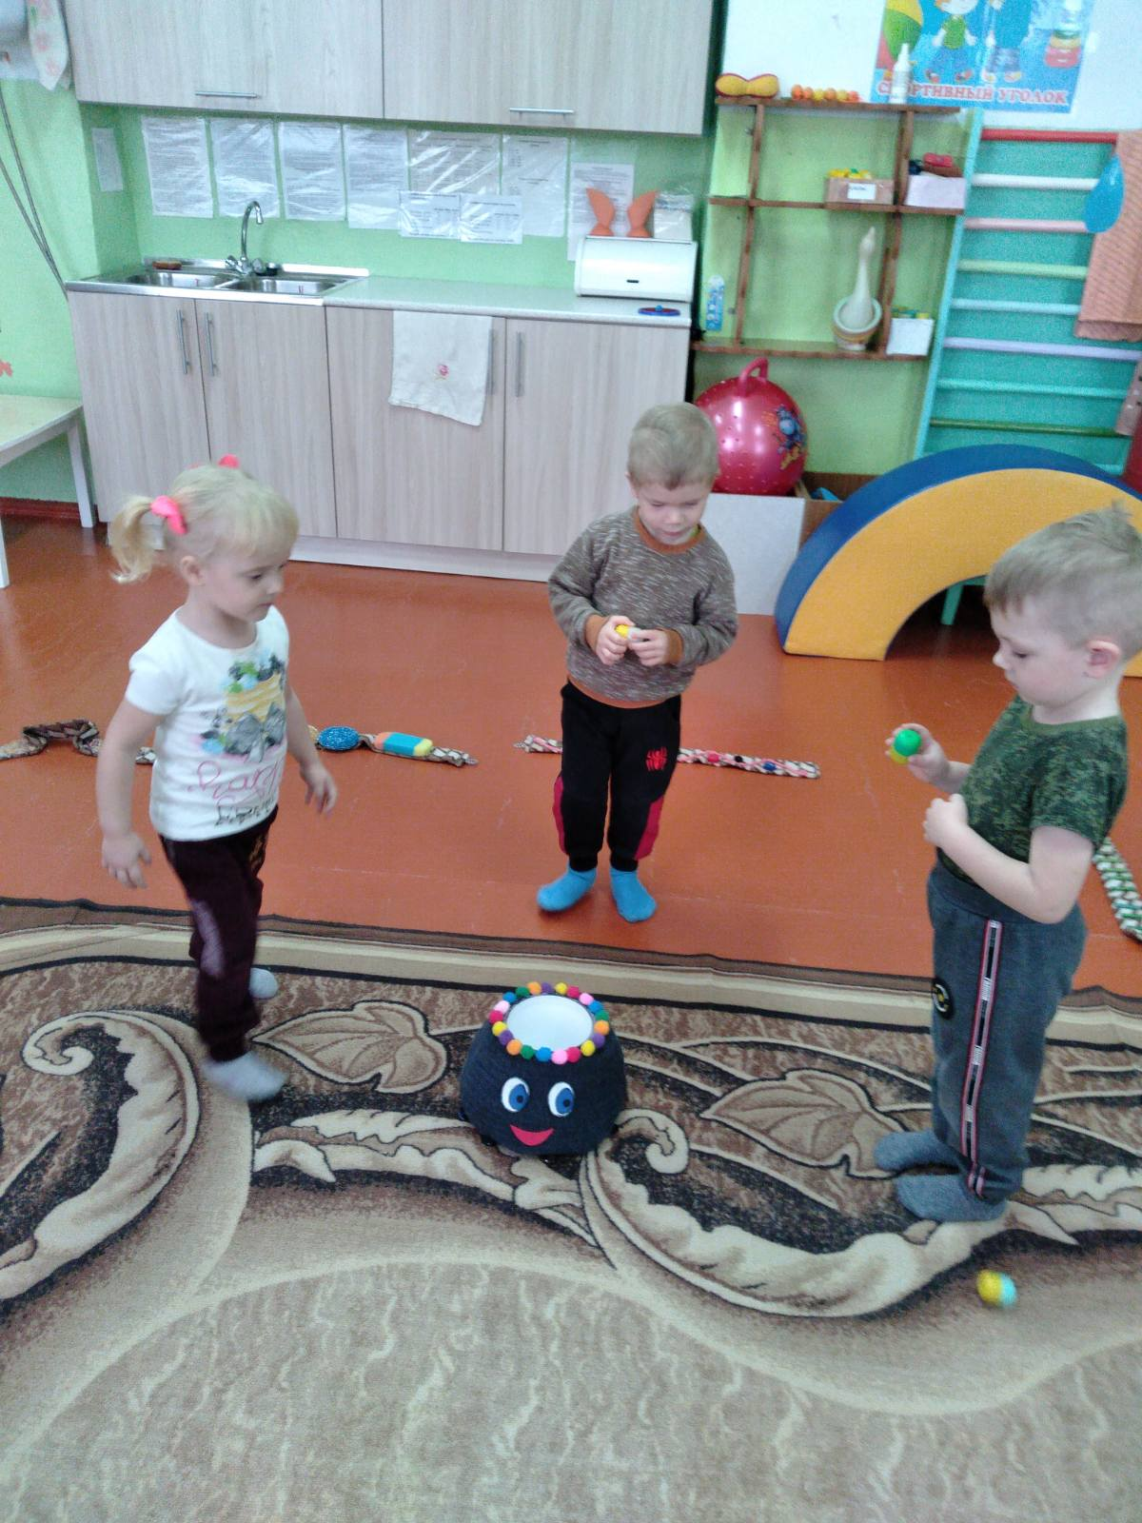
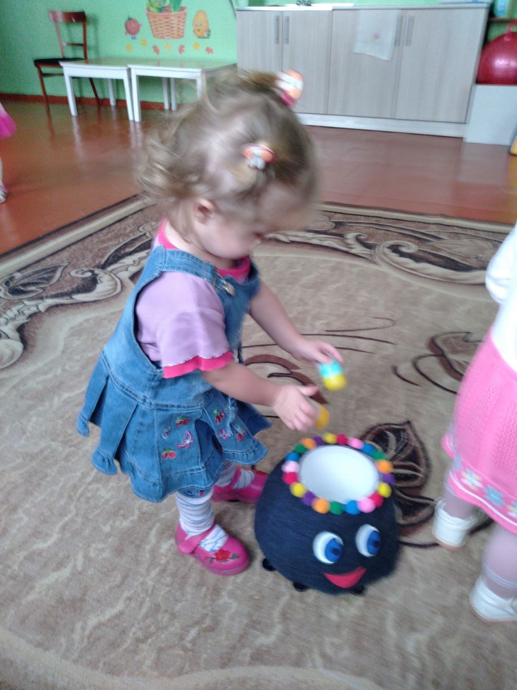
Многофункциональный тренажер «Осьминожка»
Метание

Slide 13
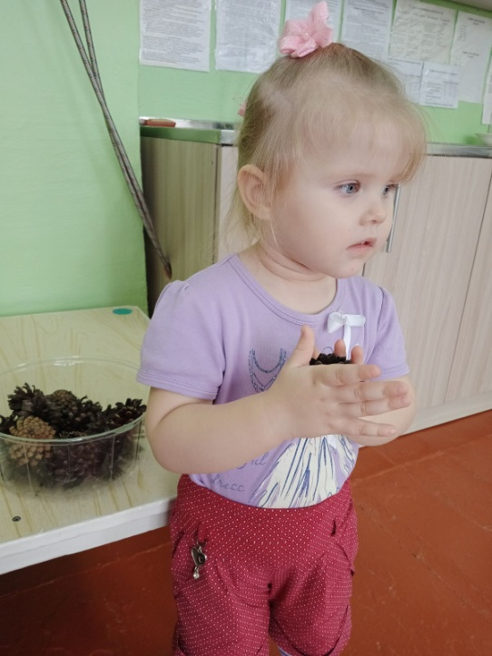
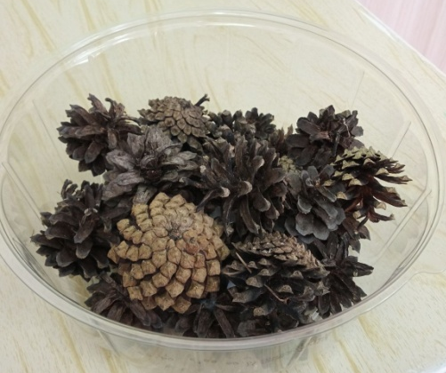
Массаж сосновыми шишками
Сосновые шишки намного грубее (колючие). Берем шишку и хорошо сжимаем в ладони, затем перекладываем в другую ладонь и (повторяем упражнение 3-4 раза);
Кладем шишку на ладонь и перекладываем из ладони в ладонь (упражнение выполняем3-4 раза);
Катаем «колобки» (упражнение выполняем 5-6 раз). Катаем шишку до локтевого сгиба, меняем руку (выполняем упражнение 5-6 раз).

Slide 14
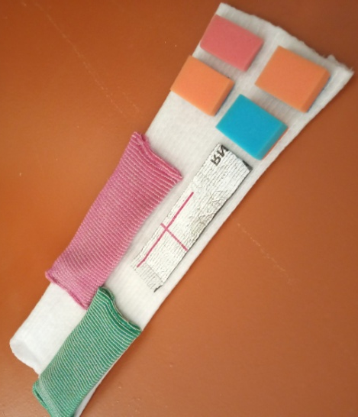
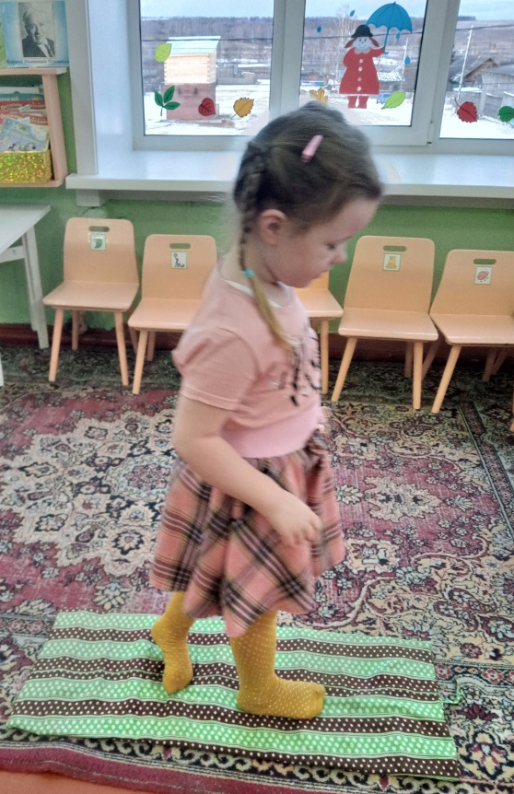
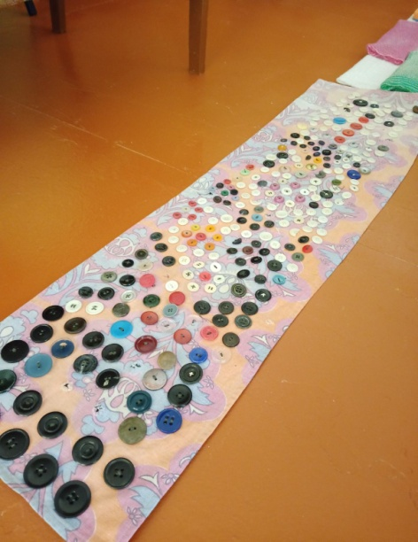
«Массажные дорожки»
Материал: изготовлены из ткани, цветных крышечек, пуговиц, карандашей, губки, деревянных палочек.
Цель: осуществлять профилактику плоскостопия; укреплять иммунитет.

Slide 15
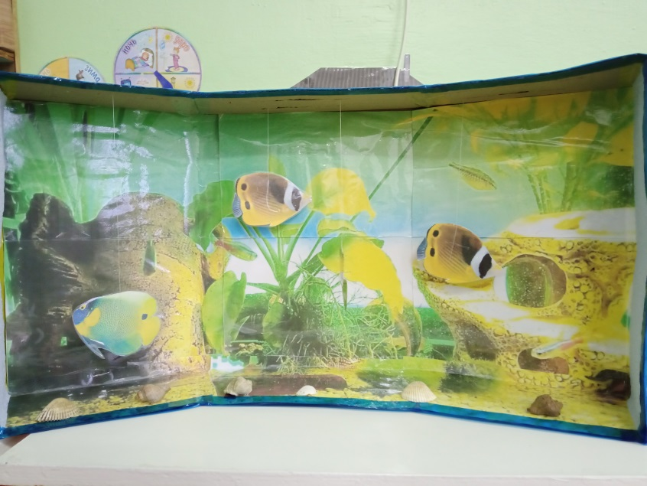
Тренажер для дыхания
Цель: Развитие органов дыхания. Формировать объём лёгких.
Задачи:
- упражнять детей в умении дуть;
- развивать умение делать длительные выдохи;
- воспитывать выносливость

Slide 16
«Мягкие мячики»
Цель: развитие координационных способностей.
Задачи: развивать глазомер детей, ловкость, воспитывать волевые качества, внимание,быстроту реакции, умения регулировать и координировать движения, формировать навыки самоконтроля. Выполнены из пряжи, внутри синтепон. Такие мячи удобно использовать в группе для метания,оббегания и перешагивания.

Slide 17
Цель: развитие координационных способностей.
Задачи: Развивать быстроту движений, глазомер. Воспитание упорства, настойчивости, позитивного духа соперничества.

Slide 18
«Массажеры»
Цель: Создание устойчивой мотивации и потребности в сохранении своего собственного здоровья.
Задачи: Обучение детей приемам самомассажа в игровой форме, нормализация тонуса и эластичности мышц, формирование привычки к здоровому образу жизни.

Slide 19
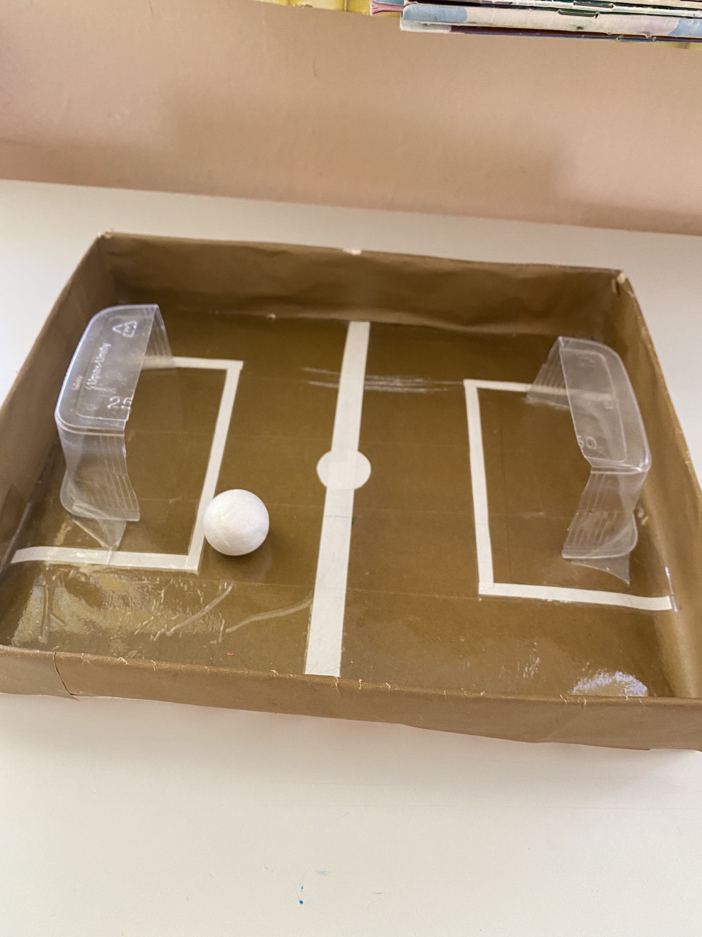
«Воздушный футбол»
Цель: развивать дыхание, силу выдоха.
Можно использовать в игровой деятельности.
Берём любую коробку и обклеиваем её самоклеящейся плёнкой. Ворота делаем из любых стаканчиков. Сбоку стадион оформляем рекламными вывесками и зрителями. Мячи делаем из фольги и вооружаемся трубочками.

Slide 20
«Бильбокс»
Цель: синхронизировать движения.
Задачи: развивать глазомер детей, координацию мелких движений, ловкость, воспитывать волевые качества, внимание, быстроту реакции, умения регулировать и
координировать движения.
Материал: пластиковые бутылки, шнур, капсулы от шоколадных яиц, самоклеющаяся бумага.

Slide 21
«Чтобы сделать ребёнка умным и рассудительным, сделайте его крепким и здоровым, Пусть он работает, действует, бегает, кричит, Пусть он находится в постоянном движении.» Жан-Жак Руссо

